Slide 1


재외동포를 위한 한국어(영어권)
6-2
재미한국학교협의회 (NAKS)
The National Association for Korean Schools

Slide 2
Unit 03
세상을 바꾼 역사적 사건
단어 학습 링크
https://quizlet.com/class/14390278/
재미한국학교협의회 (NAKS)
The National Association for Korean Schools

Slide 3

이것은 무슨 사건을 나타내는 사진이에요?
언제, 어디에서 있었던 사건이에요?
여러분이 알고 있는 역사적으로 유명한 사건에는 어떤 것들이 있나요?
재미한국학교협의회 (NAKS)
The National Association for Korean Schools

Slide 4
3과에서는 세상을 바꾼 역사적 사건들에 대해 이야기할 거예요.
학습 목표
학습 내용
역사적 사건을 소개할 수 있다.
역사적 사건들의 흐름에 대해 설명할 수 있다.
주제: 역사적 사건
어휘: 시대 구분, 역사
문법: 1. ~자
2. -에 의해
문화: 6.25 전쟁
재미한국학교협의회 (NAKS)
The National Association for Korean Schools

Slide 5

시대를 구분하는 단어
교과서 32쪽
선사 시대 | 역사 시대 |  | 기원전
석기 시대 | 청동기 시대 |  | 철기 시대
고대 시대 |  | 중세 시대
관련 있는 단어들끼리 뜻을 알아 봅시다.
재미한국학교협의회 (NAKS)
The National Association for Korean Schools

Slide 6
박물관에 가면 옛날 유물이 많은데, 얼마나 오래된 유물들이 있나요?
맨 위의 유물은 석기예요. 언제 만들어졌을까요? 그 아래 유물들은 뭐라고 부를까요?
기원전은 언제를 말하나요?
고대에는 어떤 나라들이 있었나요?
중세 시대에는 어떤 일들이 있었나요?
재미한국학교협의회 (NAKS)
The National Association for Korean Schools

Slide 7

©cleanpng.com
중세
선생님의 어휘 노트
중세는 고대와 근대의 중간 시대를 말한다. 유럽의
경우 게르만 민족이 이동하고 서로마 제국이 멸망한
시기인 5세기부터 짧게는 15세기 르네상스까지,
길게는 17~18세기까지 이르는 시기를 가리킨다.
재미한국학교협의회 (NAKS)
The National Association for Korean Schools

Slide 8
역사와 공간 관련 어휘
교과서 33쪽
나라를 세우다 | 나라가 분열되다/분단되다
나라를 침략하다/정복하다 | 나라를 하나로 통일하다
독립하다
여기 있는 어휘들의 공통점은?
재미한국학교협의회 (NAKS)
The National Association for Korean Schools

Slide 9
역사와 공간 관련 어휘
교과서 33쪽
왕권을 강화하다 | 정책을 실시하다
다양한 문화를 수용하다 | 제도를 시행하다
영토를 확장하다
여기 있는 어휘들의 공통점은?
재미한국학교협의회 (NAKS)
The National Association for Korean Schools

Slide 10
역사와 공간 관련 어휘
교과서 33쪽
전쟁이 발발하다 | 전쟁에서 승리하다
전쟁을 끝내다 | 전쟁에서 패하다
제국이 멸망하다
여기 있는 어휘들의 공통점은?
재미한국학교협의회 (NAKS)
The National Association for Korean Schools

Slide 11
어떤 역사적 사건을 보여 주는 그림이에요? 가운데 서 있는 사람이 누구일까요?
이 사람들은 누구예요? 왼쪽의 사건과 어떤 관련이 있나요? 이들의 삶이 어떻게 변했을까요?
어떤 전쟁을 나타내는 그림인가요? 언제 전쟁이 발발했어요? 어느 쪽이 승리했어요?
재미한국학교협의회 (NAKS)
The National Association for Korean Schools

Slide 12
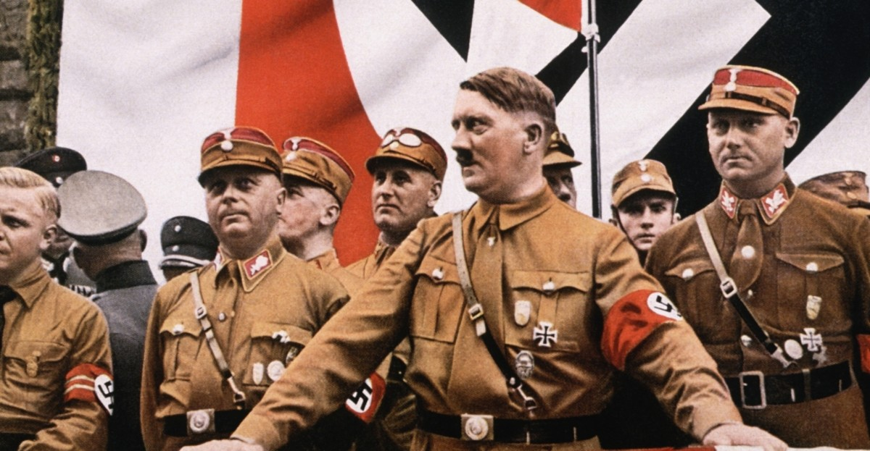

https://www.youtube.com/watch?v=DwKPFT-RioU
이 사진은 어떤 역사적 사건과 관련 있나요?
©history.com
©history.com
2차 세계 대전에서 얼마나 많은 사람들이 죽었는지 보여 주는 자료
재미한국학교협의회 (NAKS)
The National Association for Korean Schools

Slide 13
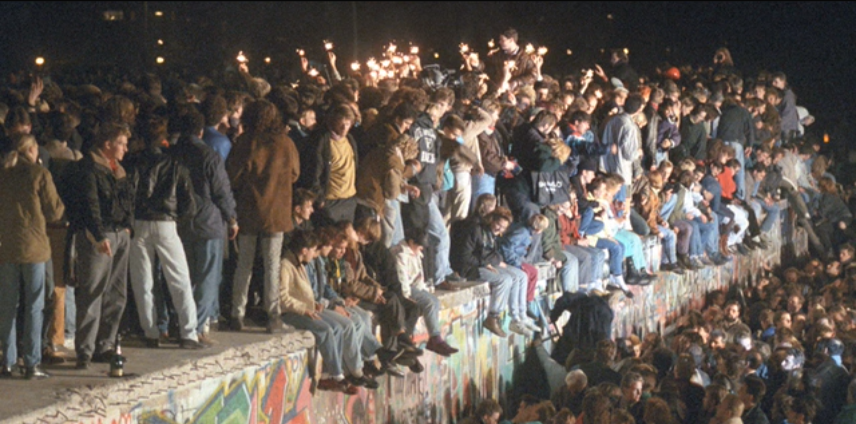
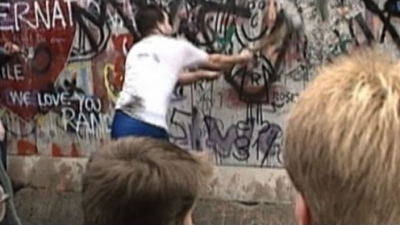
이 사진은 어떤 사건을 보여 주나요?
©history.com
https://www.youtube.com/watch?v=ube21r7l2oM&t=3s
1989년 11월 9일 베를린 장벽이 무너졌고, 곧 이어 1990년 10월 3일 동독과 서독이 다시 하나가 되었다.
재미한국학교협의회 (NAKS)
The National Association for Korean Schools

Slide 14
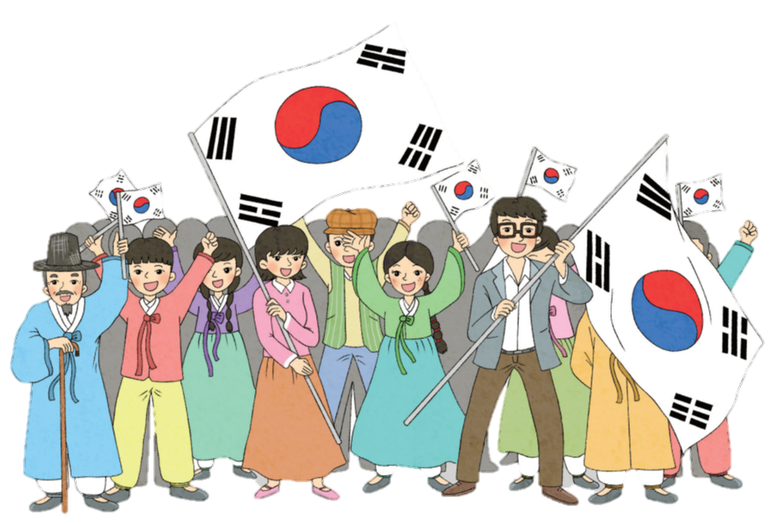


교과서 34쪽
이 그림은 광복절 때의 모습을 그린 것이에요.
광복이 몇 년 몇 월 며칠에 일어났는지 알아요?
대화를 듣고 얘기 나눠요.
8월 15일에 한국에서는 무슨 일이 있었어요?
Audio
07
유럽과 일본에서는 무슨 일이 있었어요?
한국은 왜 남한과 북한으로 분단되었어요?
2명씩 대화 읽기
재미한국학교협의회 (NAKS)
The National Association for Korean Schools

Slide 15

오늘의 문법 1. ~자
선생님: 수업이 끝났어요. 그럼 아이들이 어떻게 해요?
유진: 밖으로 나가요.
©yourteenmag.com
선생님: 수업이 끝났어요. 곧 아이들이 밖으로 나가요. 한 문장으로 말해요. 수업이 끝나자 아이들이 밖으로 나가요.
아이들이 밖으로 나오자 버스가 기다리고 있어요.
재미한국학교협의회 (NAKS)
The National Association for Korean Schools

Slide 16
문장 만들기
오늘의 문법 1. ~자
This expression is used when an action or event occurs right after the action of the first
clause has occurred. It is slightly different from ‘~자마자’ because the subject of first
and second clause should be different, and the main clause cannot express commend
or suggestion.
왕이 죽자 제국도 곧 멸망하게 되었다.
눈이 내리자 교실에 있던 학생들이 모두 운동장으로 뛰어나왔다.
까마귀 날자 배 떨어진다.
교과서 35쪽 연습 문제 1
재미한국학교협의회 (NAKS)
The National Association for Korean Schools

Slide 17

오늘의 문법 2. –에 의해
선생님: 한국의 대통령은 어떻게 선출돼요?
조쉬: 국민 투표를 해요.
선생님: 네, 맞아요. 그러니까 한국의 대통령은 무엇에 의해 선출돼요?
조쉬: 국민 투표에 의해 선출돼요.
©pinterest.co.kr
학생들의 요구에 의해 학생회장 선거를 하기로 했어요.
재미한국학교협의회 (NAKS)
The National Association for Korean Schools

Slide 18
오늘의 문법 2. –에 의해
문장 만들기
This expression is used to indicate that the preceding noun is a method, means, route,
or criterion to make the situation behind.
대한민국 대통령은 국민의 투표에 의해 선출된다.
암의 원인이 한국 병원 연구팀에 의해 밝혀졌다.
인기가 높았던 이 프로그램은 시청자의 요구에 의해 재방송되고 있다.
교과서 35쪽 연습 문제 2
재미한국학교협의회 (NAKS)
The National Association for Korean Schools

Slide 19
듣기 활동 전 새 단어 확인
교과서 37쪽
영토 | 유목 민족 | 잉카 문명
봉우리 | 성지 | 효율적으로
領 거느릴 영(령)
土 흙 토
遊 놀 유
牧 칠 목
文 글월 문
明 밝을 명
산에서 뾰족하게 높이 솟은 부분
聖 성스러울 성
地 땅 지
效 본받을 효
率 비율 율(률)
재미한국학교협의회 (NAKS)
The National Association for Korean Schools

Slide 20
듣기 활동 전 새 단어 확인
교과서 37쪽
거대하다 | 전파하다 | 수용하다
정복하다 | 다스리다 | 공격을 받다
파괴되다 | 이끌다 | 손에 넣다
엄청나게 크다
전하여 널리 퍼뜨리다
받아
들이다
정벌하여 복종
시키다
관리하고 통제하다
부서
지거나 무너지다
같이 가면서 따라오게 하다
재미한국학교협의회 (NAKS)
The National Association for Korean Schools

Slide 21
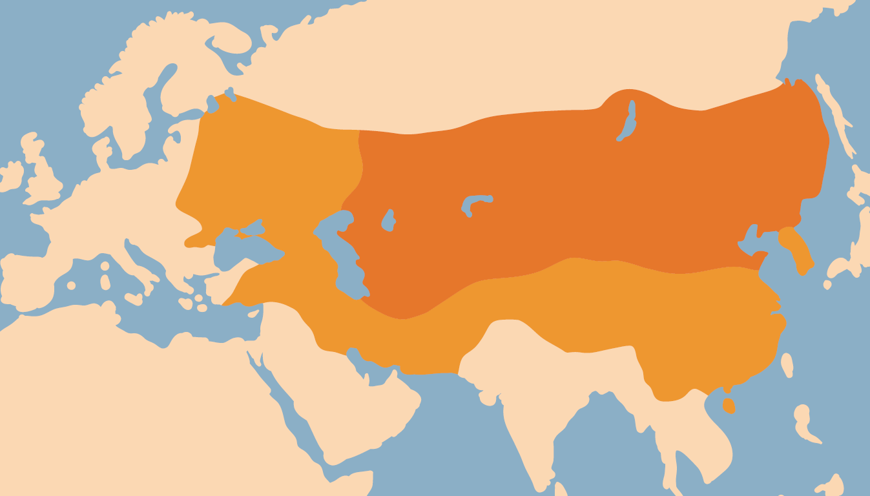
듣기 전 활동: 역사적으로 가장 큰 영토의 나라
교과서 36쪽
이 나라의 땅, 영토는 어디에서 어디까지예요?
어느 나라인 것 같아요?
이것은 몽골 제국의 땅이었어요.
재미한국학교협의회 (NAKS)
The National Association for Korean Schools

Slide 22

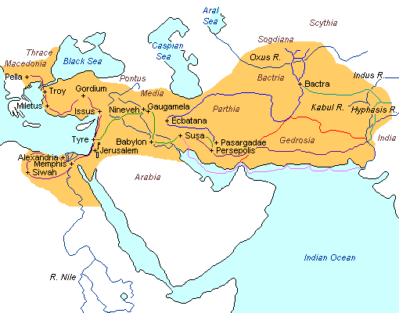
교과서 36쪽
세계 역사에서 가장 큰 영토를 가졌던 제국에 대한 이야기를 들어 볼 거예요.
Audio
08
2. 위대한 제국에 대한 대화 듣기
©drshirley.org
대화에 등장하는 두 개의 제국은 어디 어디예요?
두 제국의 차이점은 뭐였어요?
몽골 제국이 큰 영토를 가질 수 있었던 장점은 뭐였어요?
연습 문제 2
재미한국학교협의회 (NAKS)
The National Association for Korean Schools

Slide 23
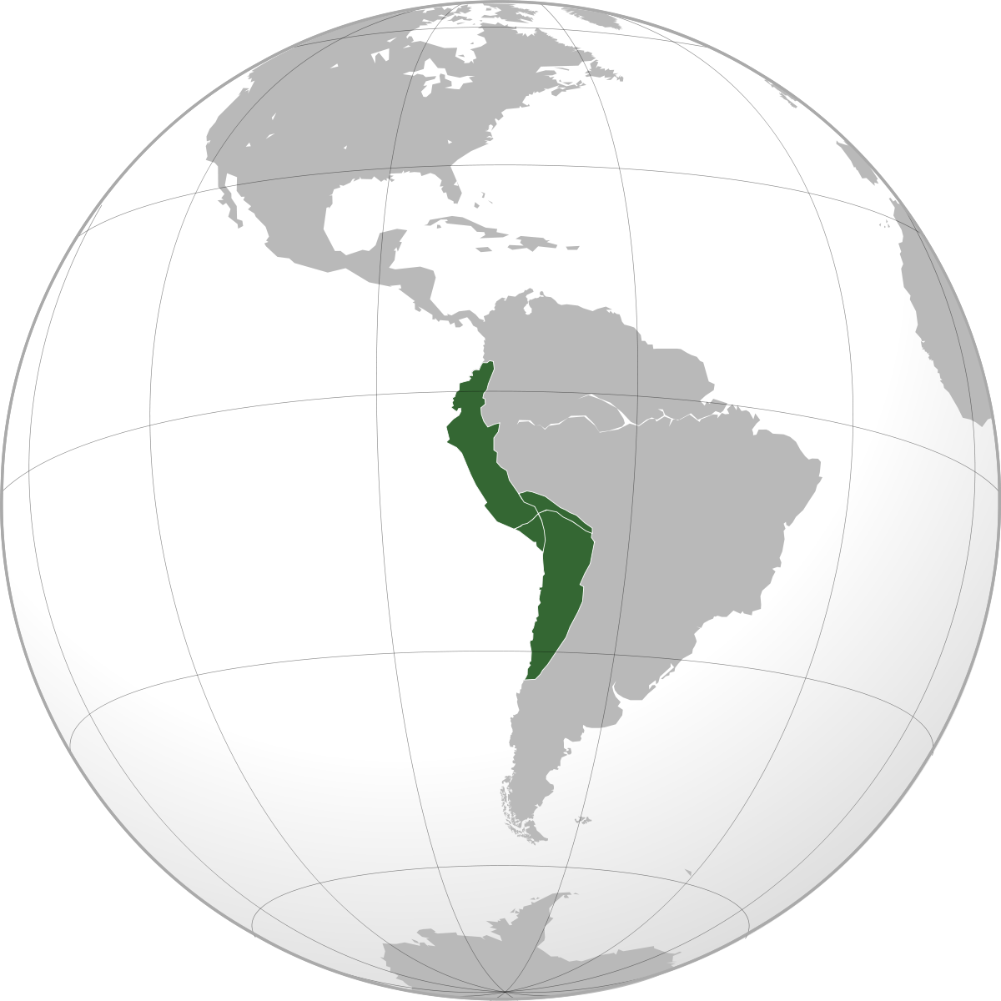
교과서 36쪽
잉카 제국에 대한 강의를 들어 볼 거예요. 교과서의 질문 내용을 미리 보면서 들어 보세요.
Audio
09
3. 잉카 제국에 대한 강의 듣기
어느 대륙에서 발생한 문명이에요?
이 제국의 수도가 어디라고 했어요?
언제부터 언제까지 존재했던 문명이에요?
연습 문제 3
©en.wikipedia.org
재미한국학교협의회 (NAKS)
The National Association for Korean Schools

Slide 24
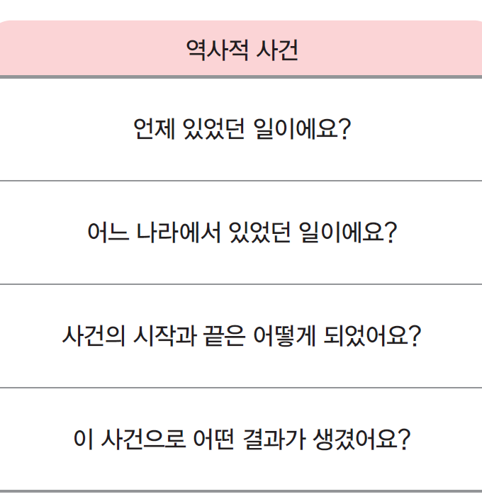
교과서 37쪽
역사적 사건에 대해 말하기
여러분이 생각하기에 가장 중요한 역사적 사건에 대해 알아보는 활동이에요.
어떤 사건을 소개할지 정하세요.
오른쪽 표의 정보들을 모아서 교과서 4번 표에 정리해 보세요.
정리한 내용을 보면서 한 사람씩 발표 하세요.
재미한국학교협의회 (NAKS)
The National Association for Korean Schools

Slide 25
읽기 활동 전 새 단어 확인
교과서 39쪽
16세기 로마 가톨릭교회에 반대하여 일어난 변화 운동
나누어진 것을 합침
완전히 다 이룸
종교 개혁 |  | 통일 | 완성
선언 | 개최 | 혁명 | 착륙
해체 | 채택 | 취임
정식으로 외부에 의견을 알림
모임이나 회의를 엶
새로운 것을 급격하게 세움
공중에서 판판한 곳에 내림
모여 있던 것이 흩어짐
여러 개 중에서 골라 씀
맡은 자리에 처음으로 나아감
재미한국학교협의회 (NAKS)
The National Association for Korean Schools

Slide 26


교과서 38쪽
읽기 전 활동: 역사적 사건에 대해 이야기하기
미국에서 역사적으로 중요한 사건들을 꼽아 보세요.
©bbc.co.uk
재미한국학교협의회 (NAKS)
The National Association for Korean Schools

Slide 27
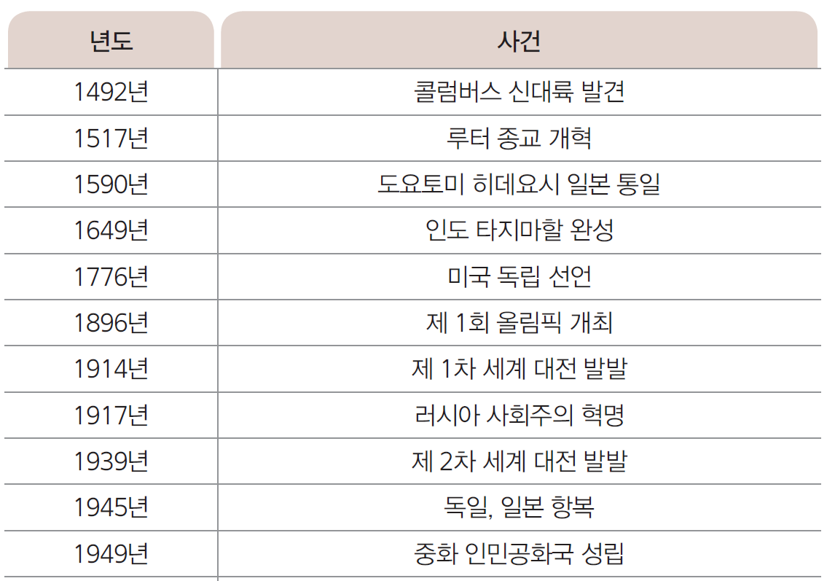
2. 읽기: 표 보고 내용 이해하기
이 표를 뭐라고 불러요?
이 표에는 무슨 내용이 있어요?
교과서 38쪽 연습문제
재미한국학교협의회 (NAKS)
The National Association for Korean Schools

Slide 28

39쪽 쓰기 활동
역사적 사건으로 연대표 만들기
3. 토론: ‘한국 전쟁이 일어나지 않았다면 어땠을까?’를 상상하며 친구들과 이야기하기
4. 쓰기: 최근 100년의 역사적 사건 10개로 연대표 만들기
메모할 것
정치적으로 중요한 사건과 연도
사회·문화적으로 중요한 사건과 연도
교과서에 직접 쓰세요.
발표하고 피드백 받기
재미한국학교협의회 (NAKS)
The National Association for Korean Schools

Slide 29

한국 전쟁
교과서 40쪽을 읽고 답해 보세요.
한국 전쟁은 언제부터 언제까지 계속되었나요?
한국 전쟁에는 어느 나라가 참전했나요?
이 전쟁의 결과로 어떤 피해를 입었나요?
휴전 이후 남한과 북한은 어떻게 지내 왔나요?
이 전쟁을 왜 ‘끝나지 않은 전쟁’ 이라고 부르나요?
재미한국학교협의회 (NAKS)
The National Association for Korean Schools

Slide 30

한국 전쟁 발발 배경과 진행, 휴전까지 11분 만에 이해하기
https://www.youtube.com/watch?v=PFXSqRWVxcc&t=40s
재미한국학교협의회 (NAKS)
The National Association for Korean Schools

Slide 31


워크북 연습문제도 잊지 마세요!
하루 한 개 오늘의 질문
워크북 17-18쪽을 보면 한국의 역사적 사건에 대해 조사하고 알아 보는 활동이 있어요. 여러분이 자세히 알고 싶은 사건은 무엇인가요? 그 문제에 대해서 직접 알아 보고 내용을 정리해 보세요. 17쪽에는 한국 전쟁을 예로 정리했는데, 여러분이 고른 사건은 그것보다 좀더 자세하게 18쪽에 직접 정리해 보세요. (숙제!)
©clipart-library.com
재미한국학교협의회 (NAKS)
The National Association for Korean Schools

Slide 32
LINGT을 이용한 말하기 숙제
WWW.LINGT.COM에서 SIGN UP 하기
교사의 방 만들기
녹음, 사진, 영상, 텍스트를 이용한 숙제 제시하기
교과서 녹음, 의견 말하기 등의 숙제 가능
학생에게 링크 제공하기
총 10개의 말하기 숙제를 무료로 만들 수 있음
재미한국학교협의회 (NAKS)
The National Association for Korean Schools

Slide 33
References
재외동포를 위한 한국어 6-1 (영어권)
재외동포를 위한 한국어 6-1 (범용)
https://www.cleanpng.com/png-scalable-vector-graphics-paper-royalty-free-clip-a-6012096/download-png.html
https://www.history.com/topics/world-war-ii
https://www.history.com/topics/cold-war/fall-of-the-berlin-wall-video
https://www.youtube.com/watch?v=ube21r7l2oM&t=3s
https://www.youtube.com/watch?v=DwKPFT-RioU
https://yourteenmag.com/family-life/communication/9-signs-its-almost-the-end-of-the-school-year
https://www.pinterest.co.kr/pin/338614465735198014/
https://www.drshirley.org/geog/map14_alex.gif
https://en.wikipedia.org/wiki/Inca_Empire
https://www.bbc.co.uk/programmes/b00f6hbp
https://www.youtube.com/watch?v=PFXSqRWVxcc&t=40s
http://clipart-library.com/writing-book-cliparts.html
https://www.uihere.com/free-cliparts/question-mark-emoticon-clip-art-silly-question-cliparts-1429704

